Slide 1
Welkom op het infomoment: Wat na het 4e jaar
DEEL 2: Info domein KUNST & CREATIE

Slide 2
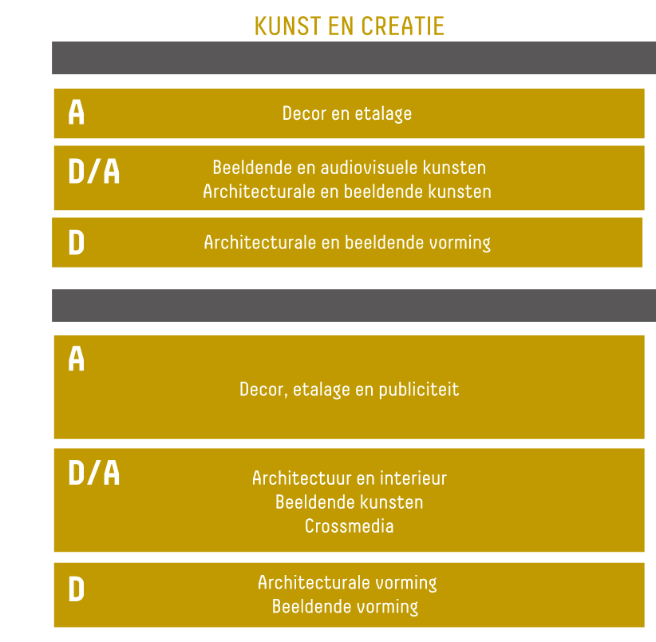

Slide 3
Logische doorstroom binnen domein KC:
Doorstroom:
4e Architecturale en Beeldende Vorming
=> 5de jaar Beeldende vorming => 5de jaar Architecturale vorming
Dubbele finaliteit:
4e Beeldende en audiovisuele kunsten (BAK)
of Architecturale en beeldende kunsten (ABK)
4 ABK => 5de jaar Architectuur en Interieur 4 ABK of BAK => 5de jaar Beeldende kunsten 4 BAK => 5de jaar Crossmedia
Arbeidsmarkt:
4e Decor en Etalage
=> 5de jaar Decor, etalage en publiciteit

Slide 4
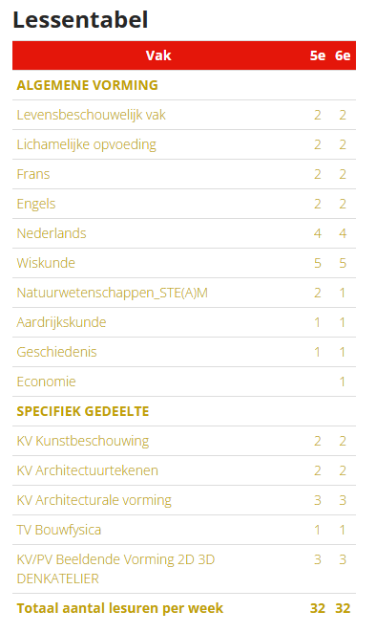
Architecturale vorming (D)
Algemene vorming, wiskunde, taal- en wetenschapsvakken
Specifieke vorming: Architecturale vorming, Architectuurtekenen, Bouwfysica, Kunstbeschouwing …
Verder studeren: Architectuur, Interieurarchitectuur, Kunststudies Andere Universitaire studies
Aantal uren wiskunde: 5

Slide 5
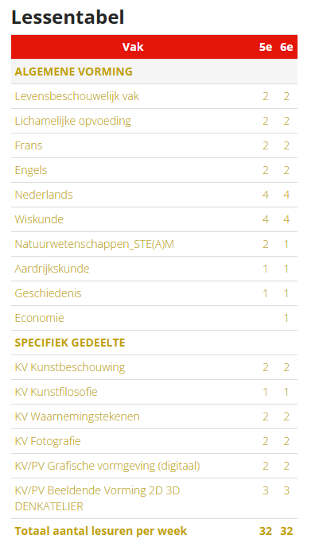
Beeldende vorming (D)
Algemene vorming, wiskunde, taal- en wetenschapsvakken
2D- en 3D-beeldtaal met aandacht voor inhoud en betekenis en eigen artistieke ontwikkeling
Specifieke vorming: Beeldende vorming 2D en 3D, Grafische vormgeving (digitaal), Fotografie, Waarnemingstekenen, Kunstfilosofie, Kunstbeschouwing …
Verder studeren in hogere kunstopleidingen niveau academische master
Aantal uren wiskunde: 4

Slide 6
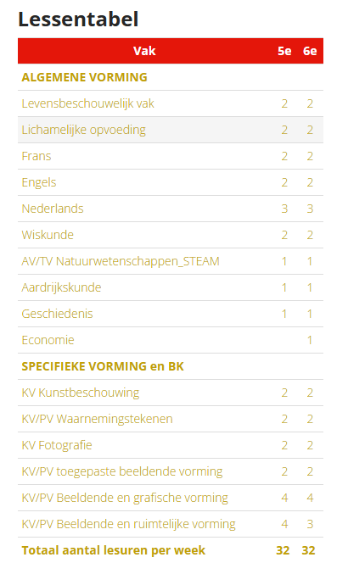
Beeldende kunsten (D/A)
Algemene vorming, wiskunde, taal- en wetenschapsvakken
2D- en 3D-beeldtaal met aandacht voor inhoud en betekenis en eigen artistieke ontwikkeling
Specifieke vorming: Beeldende vorming 2D en 3D afzonderlijk, Grafische vormgeving (digitaal), Fotografie, Waarnemingstekenen, Kunstfilosofie, Kunstbeschouwing …
Aantal uren wiskunde: 2
Verder studeren:
Hogere kunstopleidingen professionele bachelor
Opleidingen in de creatieve sector
Beroepskwalificatie:
Assistent beeldend kunstenaar

Slide 7
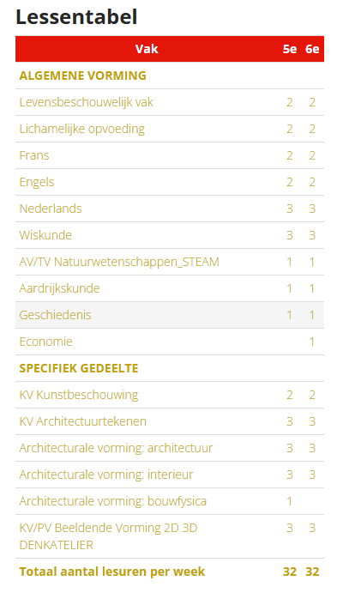
Architectuur en interieur (D/A)
Algemene vorming, wiskunde, taal- en wetenschapsvakken
Specifieke vorming: Architecturale vorming: architectuur en interieur, Architectuurtekenen, Bouwfysica, Beeldende vorming 2D en 3D, Kunstbeschouwing …
Aantal uren wiskunde: 3
Verder studeren in hogere kunstopleidingen professionele bachelor, zoals Interieurvormgeving, Landschaps- en Tuinarchitectuur, Toegepaste Architectuur, Industrieel Productontwerpen, …
Beroepskwalificatie:
Assistent architecturaal vormgever

Slide 8
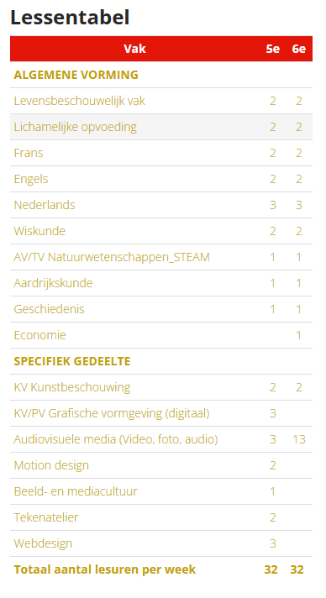
Crossmedia (D/A)
Algemene vorming, wiskunde, taal- en wetenschapsvakken
Gecombineerd studiegebied voor crossmediale productie
Specifieke vorming: Gafische vormgeving (digitaal), Audiovisuele media, Motion design, Webdesign, Tekenatelier, Beeld- en mediacultuur, Kunstbeschouwing …
Aantal uren wiskunde: 2
Verder studeren in hogere kunstopleidingen professionele bachelor, zoals Digital Design and Development, Digital Arts and Entertainment, Grafische en Digitale Media
Multimedia en Creatieve Technologie, …
Beroepskwalificatie:
Crossmedia assistent

Slide 9
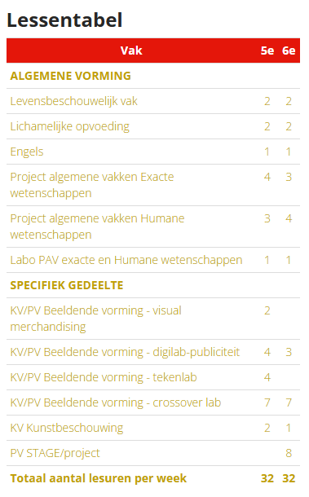
Decor, etalage en publiciteit (A)
Algemene vorming, PAV met humane- en exacte wetenschapsvakken, Engels
Specifieke vorming: Visual merchandising, Digilab/publiciteit, Tekenlab, Crossoverlab, Cultuurbeschouwing en Stage
Klaar voor de arbeidsmarkt met beroepskwalificatie:
Commercieel ruimtelijk vormgever

Slide 10
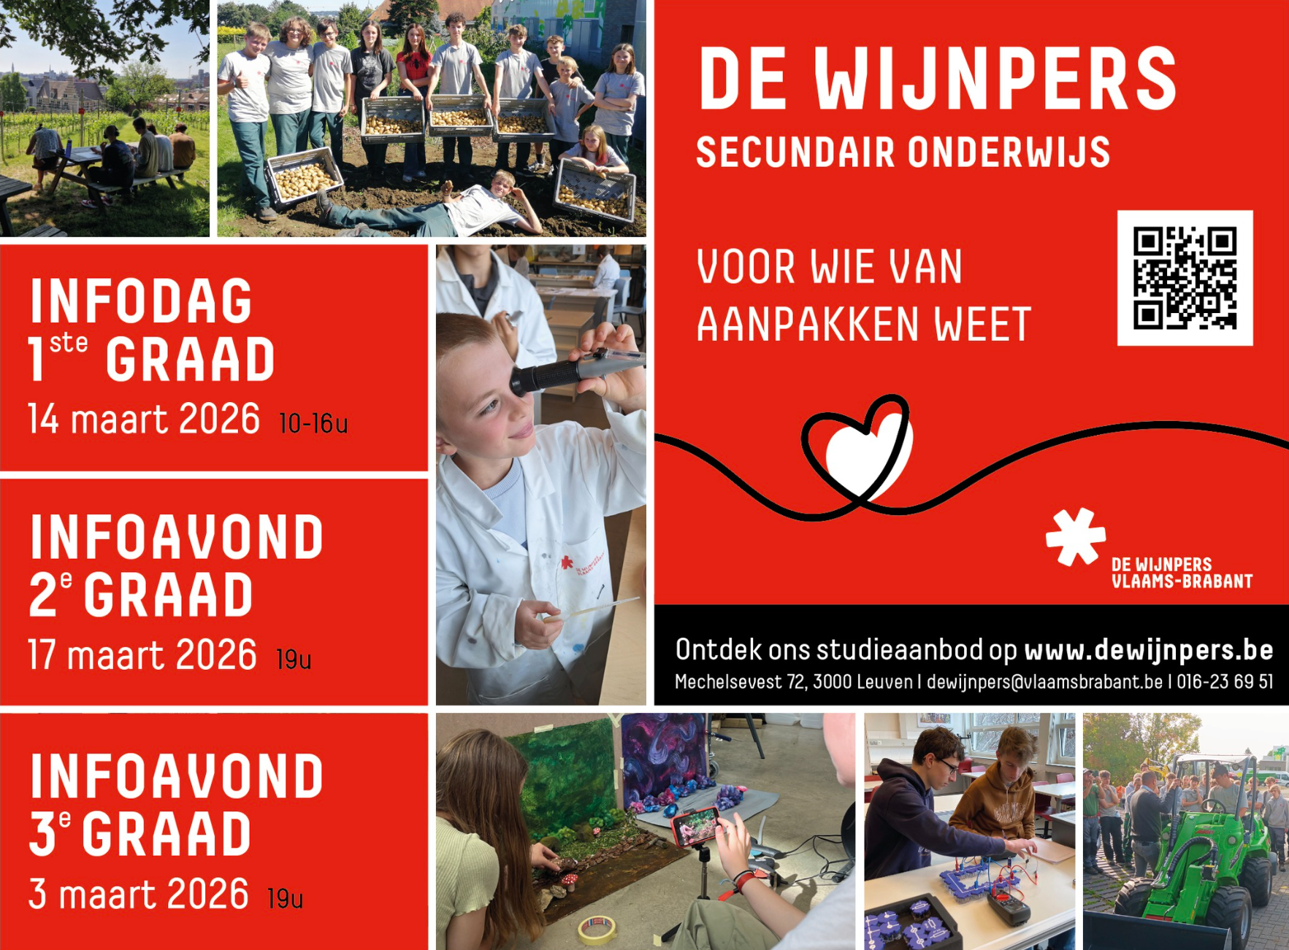
Notes:
Wim

Slide 11
Vragen?

Slide 12
Dankjewel voor jullie aandacht!

